Slide 1
Módulo de Gestão de Projetos
Esse material não pode ser utilizado, divulgado ou copiado sem prévia autorização
Notes:
Seção 01

Slide 2
INTRODUÇÃO AO AMBIENTE DE PROJETO
Notes:
Seção 01

Slide 3
Introdução – Cenário Atual
Mudanças na vida das pessoas e organizações;
Avanços tecnológicos e nos meios de comunicação;
Exigência de agilidade nas respostas às solicitações;
Maior facilidade ao acesso ao conhecimento (internet);
Novas formas de fazer negócios (internet);
Mudança nas relações trabalhistas (home work)
Consequências
Enxugamento das empresas na busca da Competitividade;
Concentração de esforços nas atividades fins;
Necessidade de especialização e capacitação para:
  apresentar resultados melhores;
  em tempos cada vez menores;
  com custos cada vez mais reduzidos;
Notes:
Seção 01

Slide 4
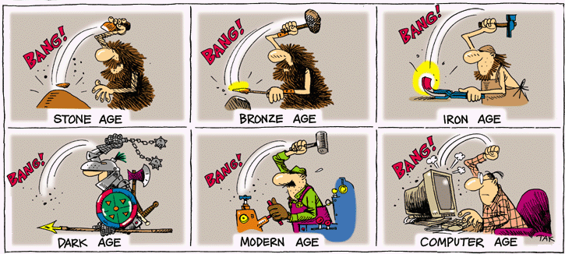
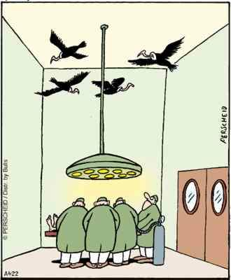
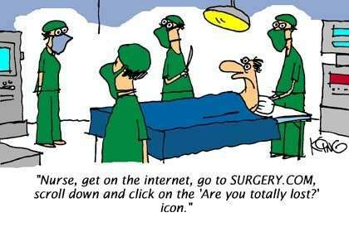
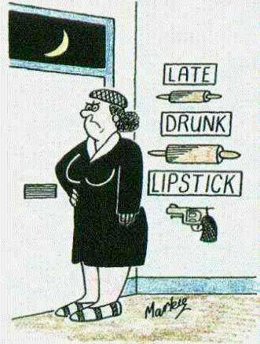
Por que Mudar?
IDADE DA PEDRA
IDADE DO BRONZE
IDADE DO FERRO
Mercados
Tecnologia
Organizações
IDADE MÉDIA
IDADE MODERNA
IDADE DA INFORMÁTICA
Clientes
Sociedade
Enfermeira, acesse a internet, vá até www.cirurgia.com e clique no ícone “O que fazer quando você está totalmente perdido”.

Slide 5
Por que Mudar?
O cliente esta mais exigente menos tolerante.
Qualidade virando commodity. Preocupação hoje é com a experiência proporcionada.
Os maiores lucros vêm da relações duradouras.
Um conhecimento detalhado do cliente e o atendimento personalizado se transformam em diferencial.
O cliente exige um relacionamento simples, direto e objetivo.
Notes:
Seção 01

Slide 6
Organizações: Projeto versus Operação
O trabalho que é executado nas organizações tem duas naturezas Básicas:
ou é Operação ou é Projeto.
Operações e Projetos tem características comuns:
  São executados por pessoas;
  São restringidos por recursos limitados;
  São planejados, executados e Controlados;
  Demandas por escopo, prazos, custos, qualidade, satisfação do clientes e riscos.
Operações e Projetos diferem-se basicamente porque:
  Operações são contínuas e repetitivas visando sustentar o negócio;
  Projetos são temporários, únicos e podem ser utilizados para atingir o plano estratégico da empresa
Notes:
Seção 01

Slide 7
O que é projeto?
“...PROJETO é um esforço temporário empreendido para criar um produto ou serviço ou um resultado exclusivo...” (PMBOK);
  Projeto é uma forma de atender a requisitos que não podem ser atendidos nas operações normais;
  Elaborado de forma progressiva: as características de cada projeto são detalhadas na medida em que o projeto é melhor entendido e suas atividades são inter-relacionadas;
  Tem seu fim quando atingir seu objetivo ou se ficar claro que o objetivo não será alcançado e a equipe de trabalho raramente é mantida após o término;
  A qualidade do projeto é medida pelas entregas de escopo, tempo e custos de acordo com o planejado;
  Podem ter impactos socias, econômicos e ambientais, intencionais ou não.
  Componente crítico para estratégia de uma organização (Demanda de mercado, necessidade organizacional, solicitação de um cliente, avanço tecnológico, requisito legal...)
Notes:
Seção 01

Slide 8
Vídeo EDS
Notes:
Seção 01

Slide 9
Complexidade dos projetos
COMPLEXIDADE
MENOR
MAIOR
Pequeno número de variáveis e elevada incerteza quanto ao resultado final.
Projetos mono-disciplinares de pesquisa.
Grande número de variáveis e elevada incerteza quanto ao resultado final.
Grandes projetos multidisciplinares de P&D.
MAIOR
INCERTEZA
Pequeno número de variáveis e pouca incerteza quanto ao resultado final.
Pequenos projetos de Engenharia, organização de um congresso.
Grande número de variáveis e pouca incerteza quanto ao resultado final.
Visita do Papa, Jogos Olímpicos.
MENOR
Notes:
Seção 01

Slide 10
O projeto bem-sucedido...
... é aquele realizado conforme programado, ou seja:
Ser concluído dentro do tempo previsto;
Ser concluído dentro do orçamento previsto;
Ter utilizado os recursos (materiais, equipamentos e pessoas) eficientemente, sem desperdícios;
Ter atingido a qualidade e o desempenho desejadas;
Ter sido concluído com o mínimo possível de alterações em seu escopo;
Ter sido aceito sem restrições pelo contratante ou cliente;
Ter sido empreendido sem que ocorresse interrupção ou prejuízo das atividades normais da organização;
Não ter agredido a cultura da organização.
Notes:
Seção 01

Slide 11
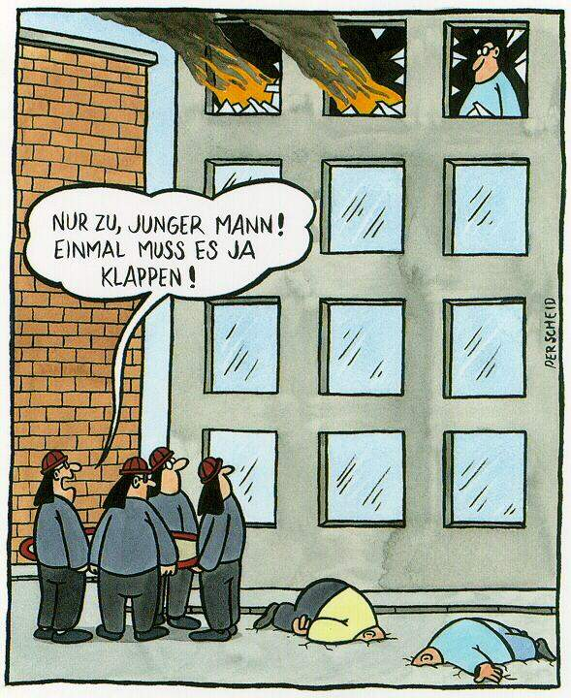
Por que alguns projetos fracassam?
Come on! It can‘t go
wrong every time...
Vamos lá, não podemos errar todas...

Slide 12
Por que alguns projetos fracassam?
Metas e objetivos mal estabelecidos;
Falta de entendimento das necessidades do cliente;
Projetos baseados em informações insuficientes ou inadequadas;
Tempo insuficiente para o planejamento do Projeto;
Produtos finais não são bem definidos;
As pessoas envolvidas não tem habilidade de GESTÃO;
Gerenciamento de mudanças inadequado;
Estimativas financeiras incorretas;
Prazos não realistas;
Processos de Controle inadequados;
Não alocação dos Recursos Humanos adequados.
Notes:
Seção 01

Slide 13
Por que gerenciar projetos?
Para evitar surpresas durante a execução dos trabalhos, através de antecipação dos riscos e de situações desfavoráveis e adversas;
Para agilizar decisões, através da organização das informações;
Para facilitar e orientar revisões de projeto, através de informações organizadas e disponíveis;
Para otimizar a alocação de pessoas e equipamentos;
Para documentar e facilitar estimativas para futuros projetos;
Para aumentar a confiança e a segurança do empreendedor;
Para melhorar a definição dos objetivos do projeto;
Para disponibilizar os orçamentos antes do início dos gastos;
Para aumentar o controle gerencial devido ao detalhamento antecipado;
Melhora a administração de mudanças.
Notes:
Seção 01

Slide 14
Sucesso da Gestão de Projeto
Selecionar os membros chave do Projeto;
Desenvolver senso de comprometimento da equipe;
Buscar autoridade suficiente para conduzir o Projeto;
Relação de respeito e cordialidade entre os envolvidos;
Desenvolver estimativas de Custo, Prazo e Qualidade realistas;
Anteceder-se aos problemas;
Manter as modificações sob controle;
Prioridade no atendimento ao objetivo do Projeto;
Evitar otimismo ou pessimismo exagerado;
Evitar excessivo número de relatórios e análises.
PROJETO BEM SUCEDIDO É AQUELE REALIZADO CONFORME O PLANEJADO.
Notes:
Seção 01

Slide 15
Papel do Gerente de projetos
Buscar autoridade suficiente para conduzir o projeto;
Selecionar corretamente os membros-chave do time do projeto;
Desenvolver um senso de comprometimento em toda a equipe;
Coordenar e manter uma boa relação com os interessados no projeto;
Determinar quais processos precisam de melhorias;
Desenvolver estimativas de custos, prazos e qualidades realistas;
Desenvolver alternativas de backup em antecedência aos problemas;
Manter as modificações sobre controle;
Manter o projeto dentro do plano original;
Evitar o otimismo ou o pessimismo exagerado;
Evitar excessiva pressão sobre o time durante períodos críticos.
Notes:
Seção 01

Slide 16
Habilidades do Gerente de projetos
Habilidades nas comunicações (escutar / convencer);
Habilidades organizacionais (planejar / definir objetivos / analisar);
Habilidades no Gerenciamento do time (motivar / empatia / ter ética);
Habilidade de liderança (ser exemplo / energia / delegação / otimismo);
Habilidades internas (conhecimento técnicas e ferramentas de projeto / flexibilidade / criatividade);
Habilidades de influênciar a organização.
Notes:
Seção 01

Slide 17
IMPORTÂNCIA DA ÁREA DE TECNOLOGIA DA INFORMAÇÃO (TI) NA GESTÃO POR PROCESSOS
Notes:
Seção 01

Slide 18
Desafios para a área de TI
A área de TI vem se tornando, cada vez mais, um parceiro dos negócios das organizações, assumindo um novo papel nas organizações.
Os novos desafios de TI:
  Alinhamento de TI com as necessidades do negócio;
  Ambientes de TI mais complexo;
  Redução de custos e riscos;
  Justificativa para Retorno sobre os investimentos em TI;
  Conformidade com leis e regulamentos;
  Manter a segurança sobre as Informações;
  Modelo tradicional de atuação passa a ser orientado a serviços (prestador de serviço).
Notes:
Seção 01

Slide 19
Os Clientes
  Os clientes sabem exatamente o que não precisam, depois de ver o produto.
  Mesmo quando dizem que sabem o que precisam, a informação deve ser vista e revista novamente.
  À medida que o projeto se desenvolve (fica mais tangível), os clientes vêem novas possibilidades e tentam mudar o projeto de acordo com elas.
  Seu projeto fracassará se o produto não for corretamente utilizado ou não atender as especificações de seus clientes.
Notes:
Seção 01

Slide 20
As organizações e TI
Os processos estão mais dependentes dos meios empregados para a integração entre softwares.
  Integração dos softwares um a um traz grandes riscos ao ambiente de processos colaborativos visto a complexidade destes ambiente (alteração de uma aplicação pode “quebrar” a interface de comunicação entre os softwares.)
Notes:
Seção 01

Slide 21
A nova postura da área de TI
  Servir ao cliente vem antes do fornecimento da tecnologia.
  (TI e tecnologia não são mais importantes que os clientes)
  Todos, de cima para baixo,precisam acreditar que eles trabalham para o cliente.
  (atendimento ao cliente e controle da qualidade não é responsabilidade de outro)
  A equipe é competente, tem capacidade, responsabilidade e, continuamente, tenta aperfeiçoar os serviços.
  A equipe tem um bom entendimento dos produtos do negócio e o impacto que pode ter o fornecimento de serviços com baixa qualidade.
Notes:
Seção 01

Slide 22
O Serviço de TI
Pode ser visto como a combinação de hardware, software, processos e pessoas, com o objetivo de gerar um serviço para satisfazer uma ou mais necessidades de um cliente (área de negócio da empresa).
  Exemplos:
  - Um sistema de faturamento é fornecido usando um Banco de Dados Oracle, um Servidor de Aplicação e uma estrutura de Rede.
  - O serviço de E-mail utiliza recurso de rede, servidor de email e link internet.
Notes:
Seção 01

Slide 23
Objetivo do serviço de TI
O objetivo primário é garantir que os serviços de TI estejam alinhados com as necessidades atuais e futuras do negócio de seus clientes.
Melhorar a qualidade dos serviços de TI entregues.
Reduzir a longo prazo o custo da provisão de serviços.
Notes:
Seção 01

Slide 24

TI não é apenas tecnologia
Tecnologia (indisponibilidade)
Ferramentas e hardware
Processos
Definição e design, conformidade, aperfeiçoamento contínuo
Pessoas
Responsabilidades, gerenciamento, desenvolvimento de capacidade, disciplina.
Notes:
Seção 01

Slide 25
Obrigado
FIM
Notes:
Seção 01

